Slide 1
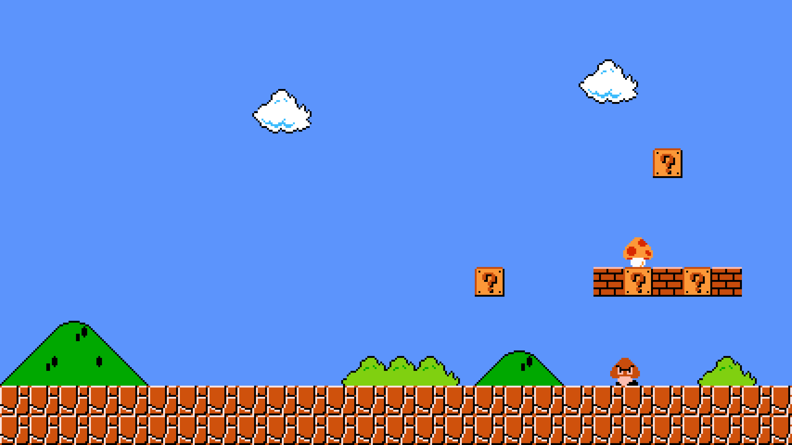
Comment utiliser la théorie de l'évolution pour créer des intelligences artificielles
pour le jeu Mario Bros ?
TIPE 2017
Rémi BLAISE

Slide 2
Plan de la présentation
Comment utiliser la théorie de l'évolution pour créer des intelligences artificielles
pour le jeu Mario Bros ?
Préliminaires : le jeu Mario Bros
Théorie
  L'intelligence neuronale
  La génération évolutive
Ma démarche expérimentale
Résultats obtenus

Slide 3
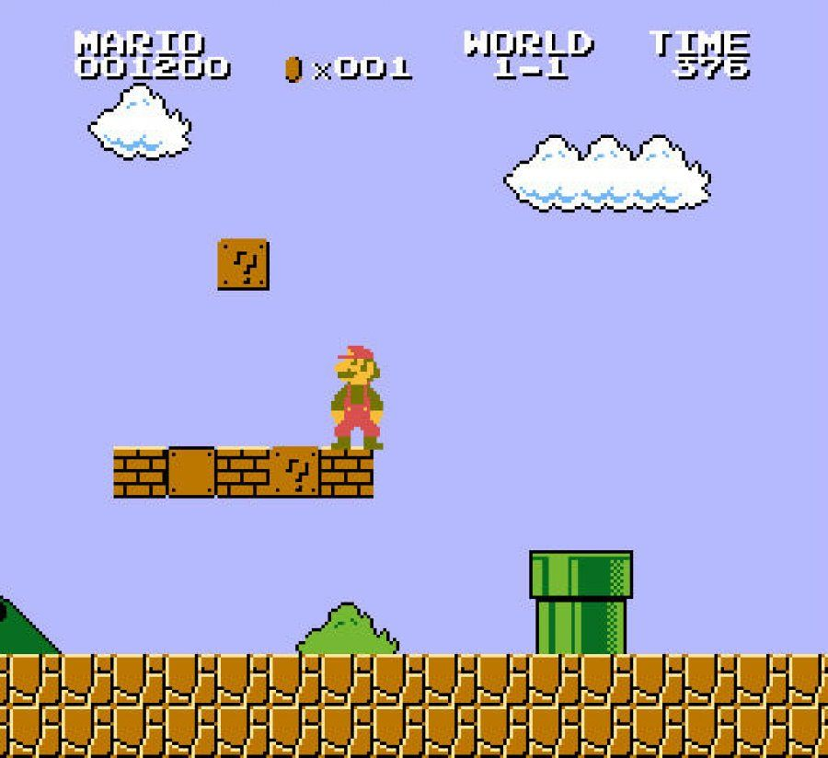
Les principes du jeu Mario Bros

Slide 4
Les principes du jeu Mario Bros
2 dimensions

Slide 5
Les principes du jeu Mario Bros
3 actions possibles

Slide 6
Les principes du jeu Mario Bros
Début
Fin du niveau

Slide 7


Autre exemple de jeu

Slide 8
Théorie
L'intelligence neuronale
IA = Intelligence artificielle

Slide 9
Théorie
L'intelligence neuronale
Comment modéliser
l'intelligence artificielle ?

Slide 10
Théorie
L'intelligence neuronale
Un neurone
Événement
Neurone
Action

Slide 11
Théorie
L'intelligence neuronale
Exemple :
Un neurone
Événement
Neurone
Neurone n°8
Saut
Action

Slide 12
Théorie
L'intelligence neuronale
Réseau de neurones
Le réseau de neurones modélise un comportement.
=
Neurones
Exemple :
Notes:
L'intelligence va réagir lors de sa progression.

Slide 13
Théorie
La génération évolutive
Comment créer
l'intelligence artificielle
grâce à la génération évolutive ?

Slide 14
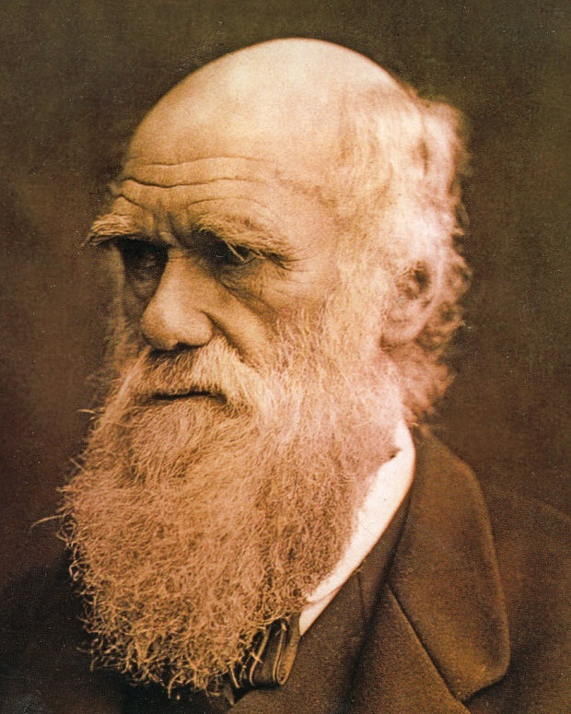
Théorie
La génération évolutive
Se base sur la théorie de Darwin
IA = un code génétique
capable de :
  Subir des mutations aléatoires
  Se reproduire

Slide 15
Théorie
La génération évolutive
Événement
Neurone
=
Action
Réseau de neurones
=
Neurones

Slide 16
Théorie
La génération évolutive
Code génétique
Événement
Neurone
=
Action
Réseau de neurones
=
Neurones

Slide 17
Théorie
La génération évolutive
M
U
T
A
T
I
O
N
S
Événement
Neurone
=
Action
Réseau de neurones
=
Neurones

Slide 18
Théorie
La génération évolutive
R
E
P
R
O
D
U
C
T
I
O
N
M
U
T
A
T
I
O
N
S
Événement
Neurone
=
Action
Réseau de neurones
=
Neurones

Slide 19
Théorie
La génération évolutive
Processus :
  Génération aléatoire d'une population

Slide 20
Théorie
La génération évolutive
Génération parente
IA
IA
IA
IA
IA
IA
IA
IA
IA

Slide 21
Théorie
La génération évolutive
Génération parente
IA
IA
IA
IA
IA
IA
IA
IA
IA
Sélection
Critère

Slide 22
Théorie
La génération évolutive
Génération parente
IA
IA
IA
IA
IA
IA
IA
IA
IA
Sélection
Critère
Meilleure moitié
IA
IA
IA
IA

Slide 23
Théorie
La génération évolutive
Génération parente
IA
IA
IA
IA
IA
IA
IA
IA
IA
Sélection
Critère
Meilleure moitié
IA
IA
IA
IA
Reproduction et mutation
Code
génétique

Slide 24
Théorie
La génération évolutive
Génération parente
IA
IA
IA
IA
IA
IA
IA
IA
IA
Sélection
Critère
Meilleure moitié
IA
IA
IA
IA
Reproduction et mutation
Code
génétique
Génération fille ++
IA
IA
IA
IA
IA
IA
IA
IA
IA

Slide 25
Théorie
Synthèse
Population
=
=
IA
Codes génétiques

Slide 26
Théorie
Synthèse
Population
=
=
IA
Codes génétiques
Génération
évolutive

Slide 27
Théorie
Synthèse
Population
=
=
IA
Codes génétiques
Génération
évolutive
empirique
Merci Darwin !
Intelligence capable de finir le niveau

Slide 28
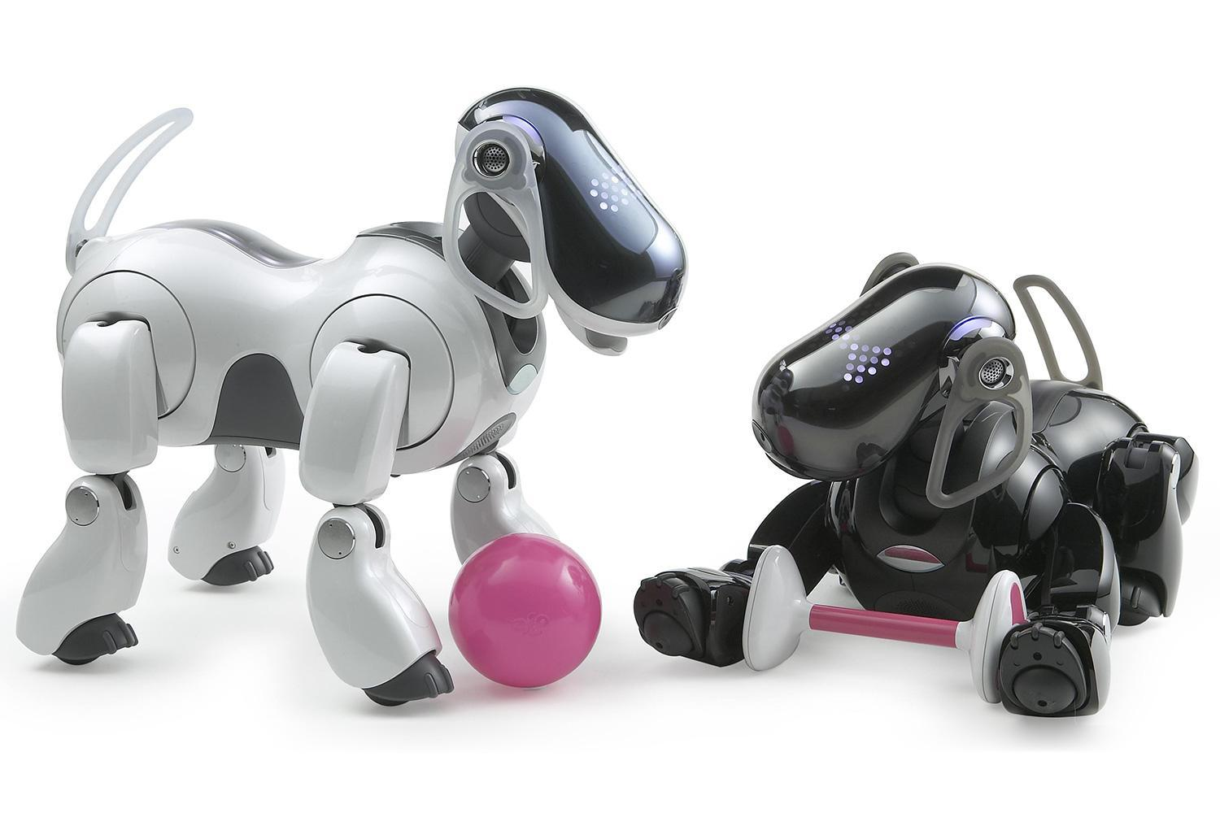
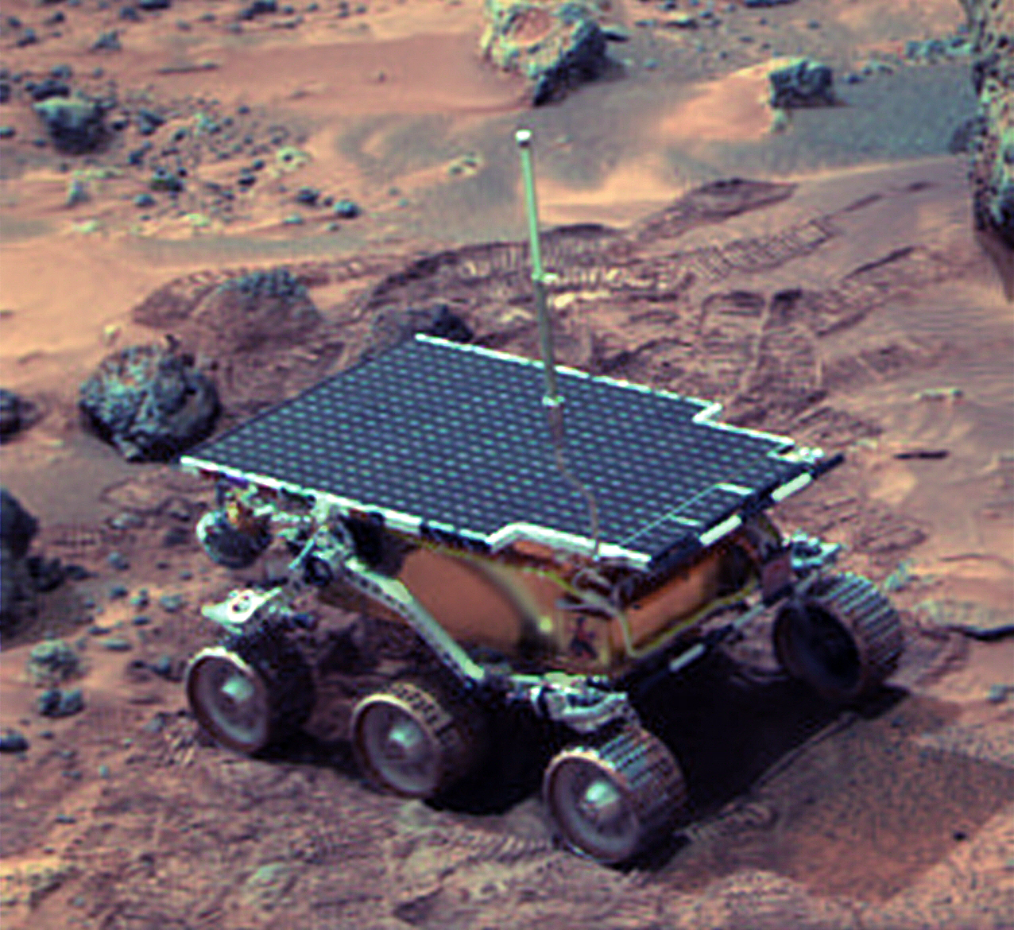
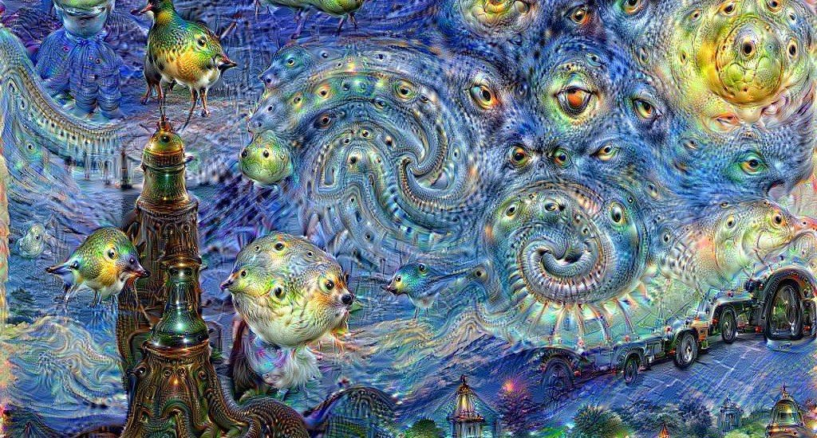
Théorie
Conclusion
Avant
Intelligences artificielles = Algorithmes
AIBO, Sony
Comportement par apprentissage
Mars Pathfinder, NASA
Optimisation d'itinéraires
Génération évolutive
DeepDream, Google
Rêve psychédélique par deep learning
IA générées de manière empirique
Maintenant
Notes:
- Apports énormes :
révolution conceptuelle,
nouvelles possibilités,
IA + performantes qu'avec les algorithmes,
coûts de développement quasi-nuls
→ révolution dans le monde de l'intelligence artificielle
Ici pleins d'images :
- Jeux vidéos
- Voitures
- Robots humanoïdes
- IA de Google pour les
reconnaissances picturales

Slide 29
Ma démarche expérimentale
Étape 1 : Adapter le jeu existant
Modifications :
Permettre aux IA de communiquer avec le jeu :
- Recevoir les événements en jeu
- Émettre les actions
FrameReader
EventDispatcher

Slide 30
Ma démarche expérimentale
Étape 2 : Modéliser les IA
4 classes :
GeneticElement
IA
Neuron
GameEvent
ActionEvent

Slide 31
Ma démarche expérimentale
Étape 3 : Programmer la logique évolutive
Manipuler les GeneticElement
GeneticElementFactory
IAFactory
NeuronFactory
GameEventFactory
ActionEventFactory

Slide 32
Ma démarche expérimentale
Étape 3 : Programmer la logique évolutive
Manipuler les GeneticElement
Chacun possède deux méthodes :
GeneticElementFactory
.create()
.mutate(genetic_element)

Slide 33
Ma démarche expérimentale
Étape 4 : Évaluer les IA
IAGraduator
.grade(ia) → score
Utilise le jeu

Slide 34
Ma démarche expérimentale
Étape 5 : Générer les IA
Generator
.create()
.grade()
.select()
.breed()
Récursion
Éxécute l’algorithme génétique

Slide 35
Ma démarche expérimentale
Étape 6 : Enregistrer les résultats
Logger
Writer
Reader

Slide 36
Ma démarche expérimentale
Étape 7 : Finaliser l’interface applicative
Une application en ligne de commande
App
new
resume
play
print_data

Slide 37
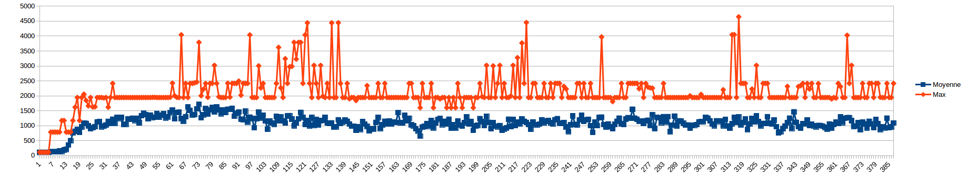
Ma démarche expérimentale
Résultats obtenus
Tentative 1 :
Observation :
Passage des premiers obstacles
puis stagnation.
Conclusion :
Échec.
Amélioration :
Modifier l’algorithme génétique.

